Slide 1
Systemy wbudowane
TROCHĘ TEORII

Slide 2
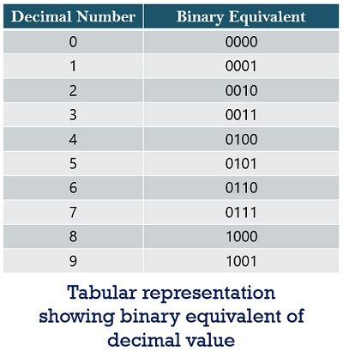
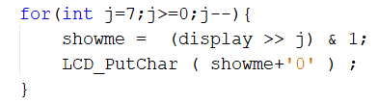
Systemy wbudowane
Reprezentacja binarna

Slide 3
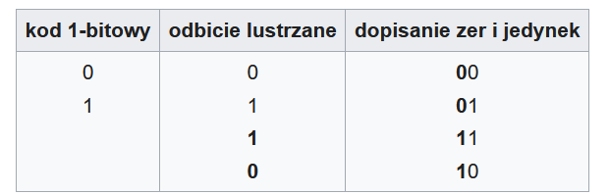
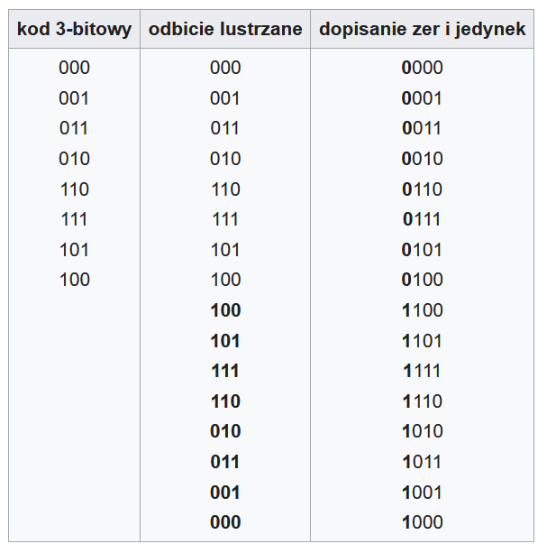
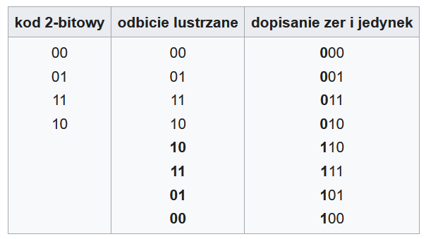
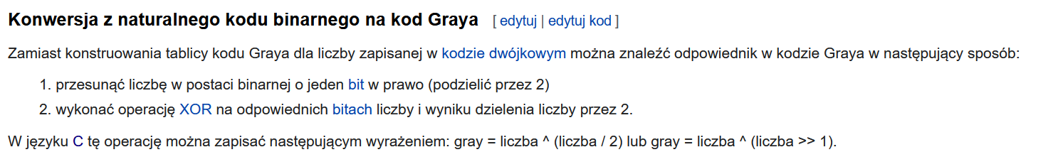
Systemy wbudowane
Kod Graya

Slide 4
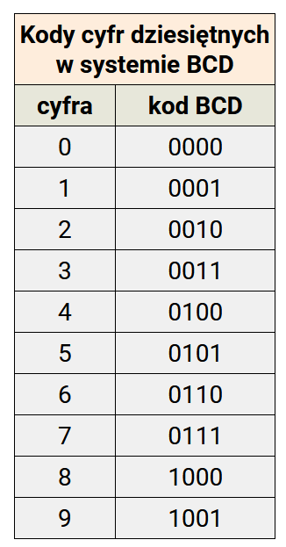
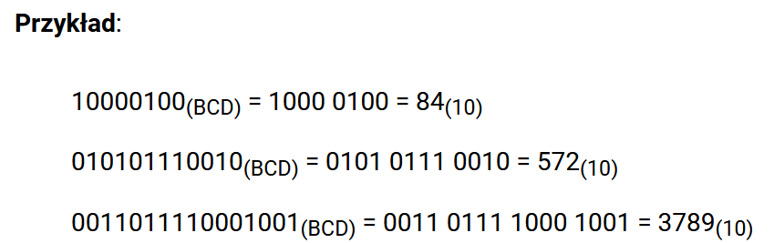

Systemy wbudowane
Kod BCD

Slide 5
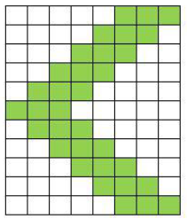
Systemy wbudowane
Wężyk, kolejka
kolejne stany zapisane w tablicy char-ów

Slide 6
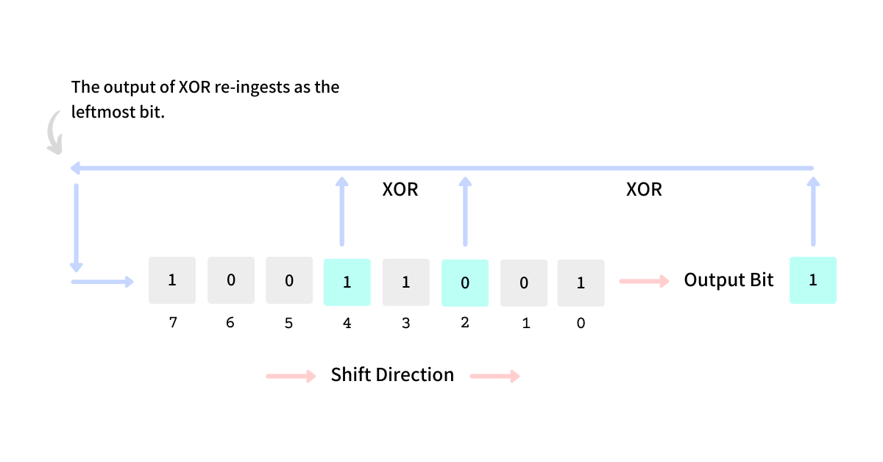
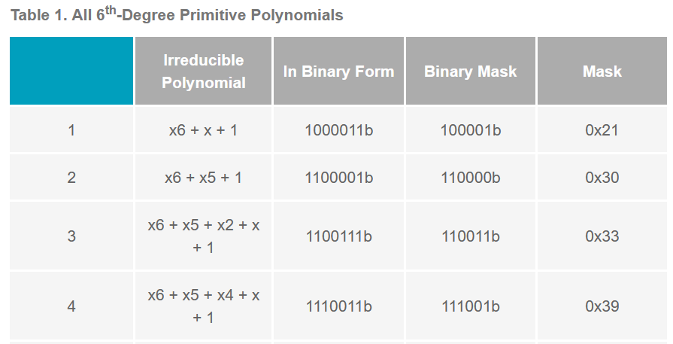
Systemy wbudowane
Generator Pseudolosowy LFSR

Slide 7
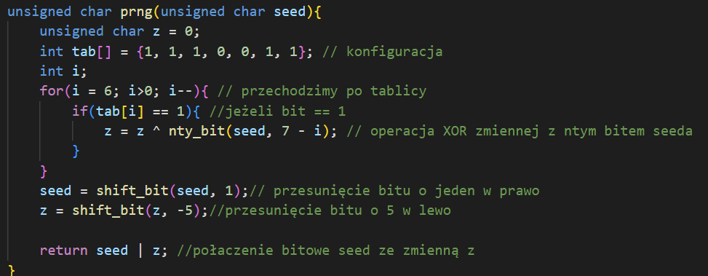
Systemy wbudowane
Generator Pseudolosowy LFSR

Slide 8
Systemy wbudowane
Inne ważne sprawy dot. samplowego kodu
czas obliczany jest z pomocą zmiennej appData.rtc_lcd_update
reszta obliczeń czasu znajduje się w system.c
dwie diody zaświecane są wewnątrz system.c, warto się tego pozbyć

